Slide 1

DeliveryCrab
Проект разработали:
Василий (Фронт за 3 копейки, Лучший Tимлид)
Владимир (Злодей – Бэкендер)
Илья (Бэкендер, работает на воде)

Slide 2
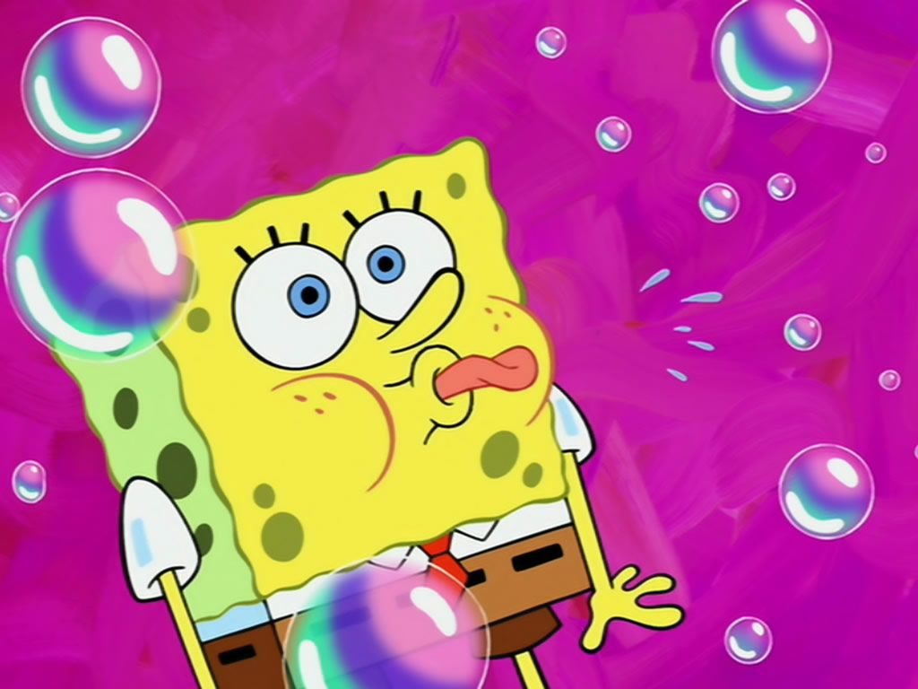
Суть
Delivery club для Бикини Боттом
(Веб-приложение для сервиса доставки еды во вселенной Губки-Боба)

Slide 3
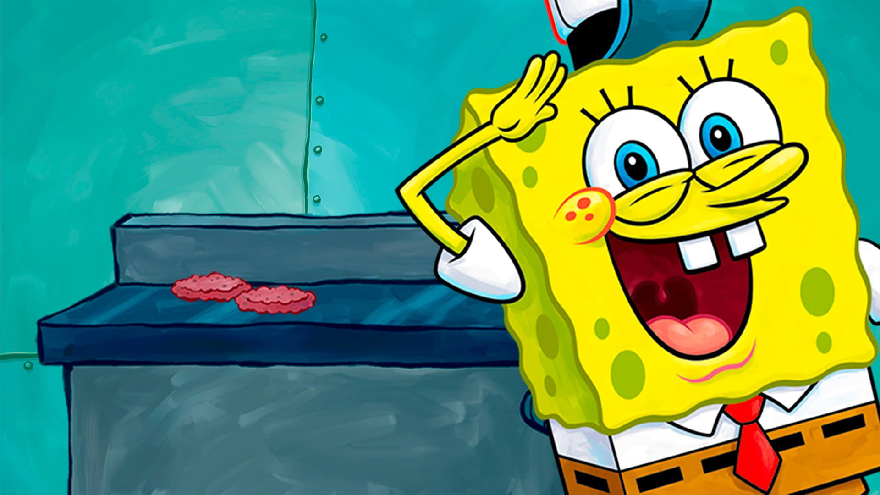
Первый Крабсбургер комом
Пользователь:
Входить в личный кабинет и выходить из него, регистрироваться на сайте
Выбирать ресторан (в Губке Бобе их около 36, держу в курсе), совершать заказ, получать информацию о статусе заказа, жаловаться в специальной форме.
Владелец ресторана:
Добавлять/Убирать рестораны из списка, менять меню, изменять информацию о статусе заказа.
Работник ресторана:
Изменять информацию о статусе заказа.
Админ сайта:
Изменять информацию о статусе заказа.
Принимать запрос о добавлении ресторана, удалять неприемлемые рестораны или позиции их меню либо уведомлять об этом ответственных за ресторан, получать и обрабатывать жалобы.

Slide 4
Второй получше
В пределах ресторана можно смотреть позиции меню, их цену (возможно, ингредиенты)
Взаимодействие с корзиной:
Добавить позицию
Убрать позицию
Увеличить количество позиций
Перейти к оформлению заказа
Совершение (оформление) заказа:
Ввод адреса доставки
Выбор способа оплаты
Оплата (если безнал)
Ввод промокода
Рестораны, меню, позиции меню, пользователи (в т.ч. работники и МБ админ) хранятся в БД

Slide 5

Напасти планктона
Связывания Backend и Frontend составляющей
Подключение Postgres
Реализация корзины:
На этом этапе для уменьшения времени разработки было решено отойти от стандартных шаблонов, как оказалось сформировать нормальную архитектуру БД довольно трудно.

Slide 6

Технологии
ASP.NET Core MVC Web API
HTML/CSS/TypeScript/Angular
PostgreSQL
EntityFramework

Slide 7
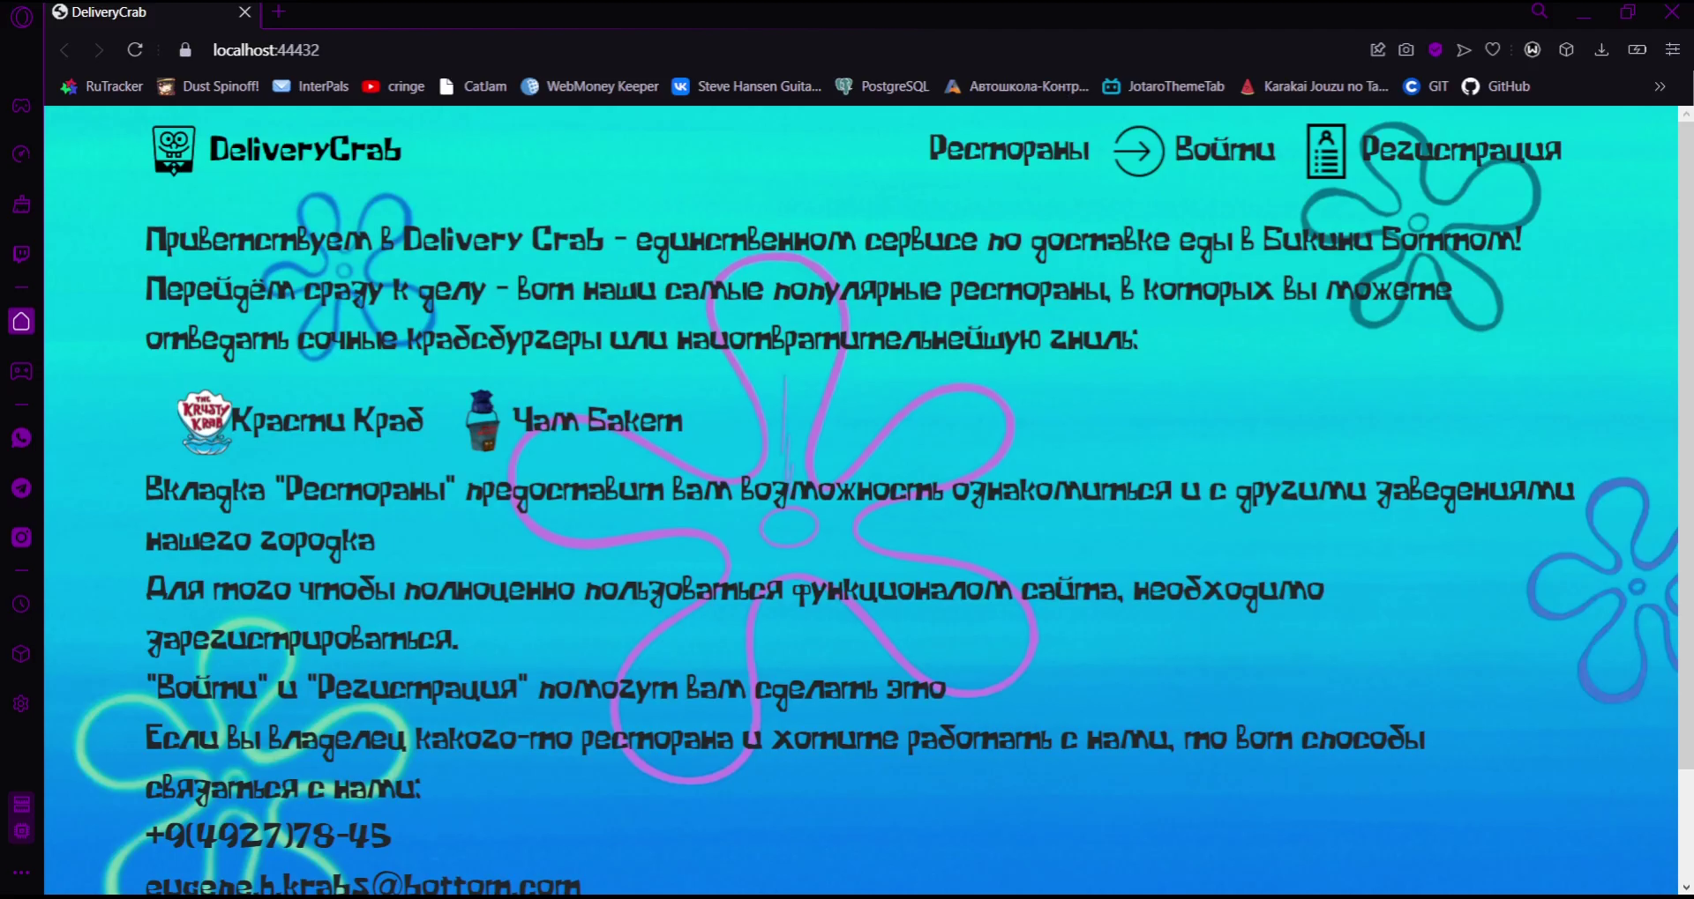
Регистрация-Авторизация

Slide 8
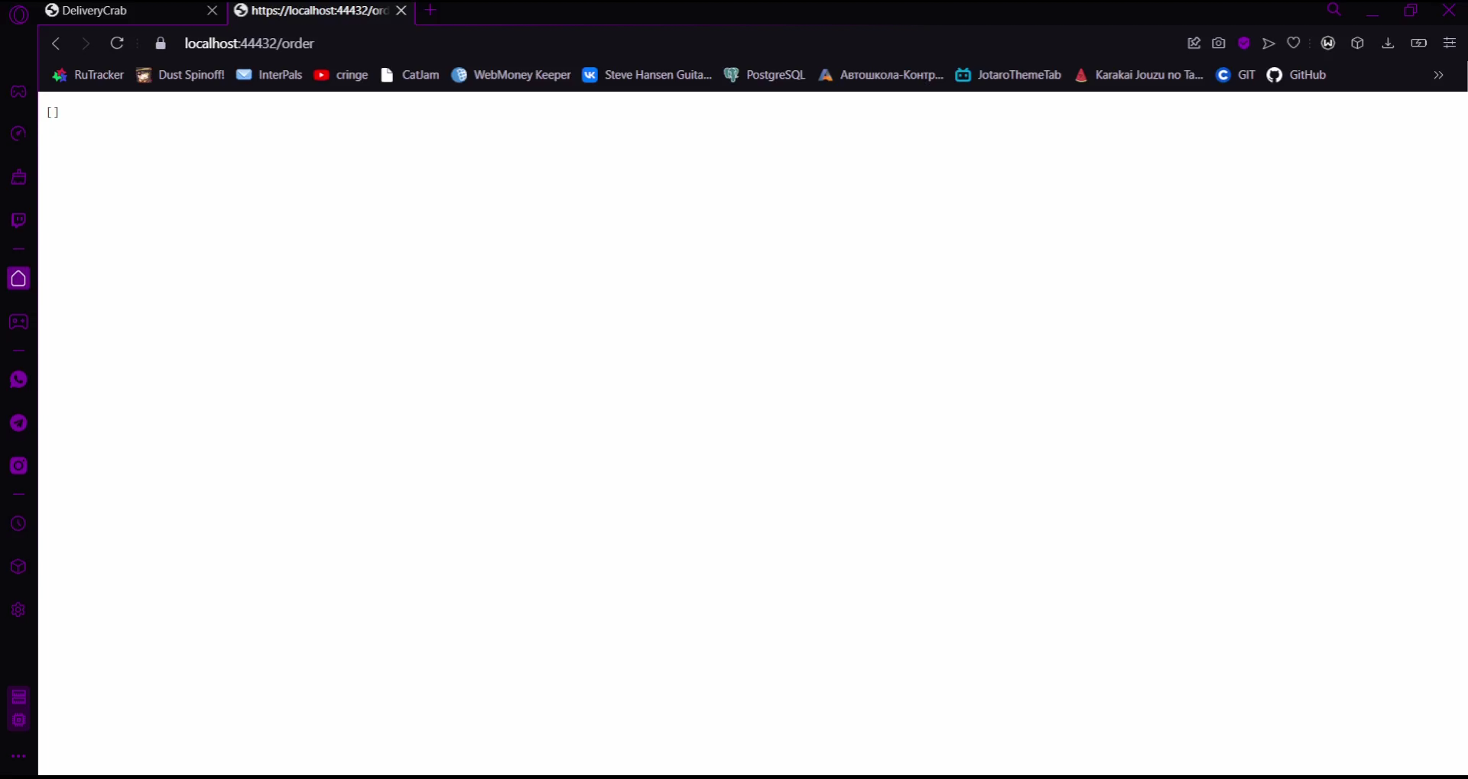
Добавление в корзину-Оформление заказа

Slide 9
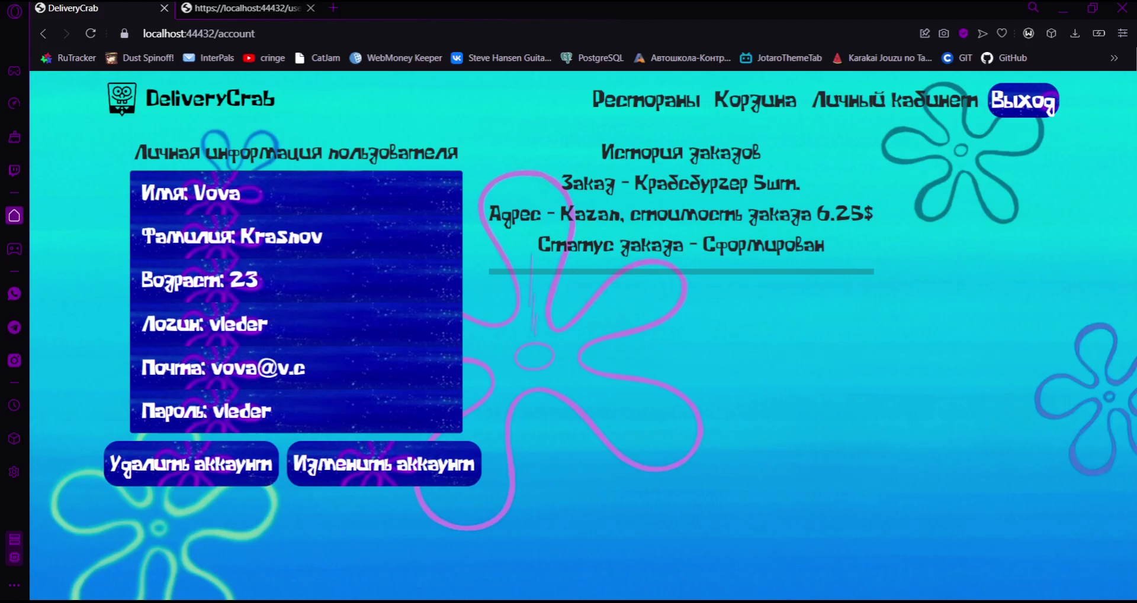
Личный кабинет

Slide 10
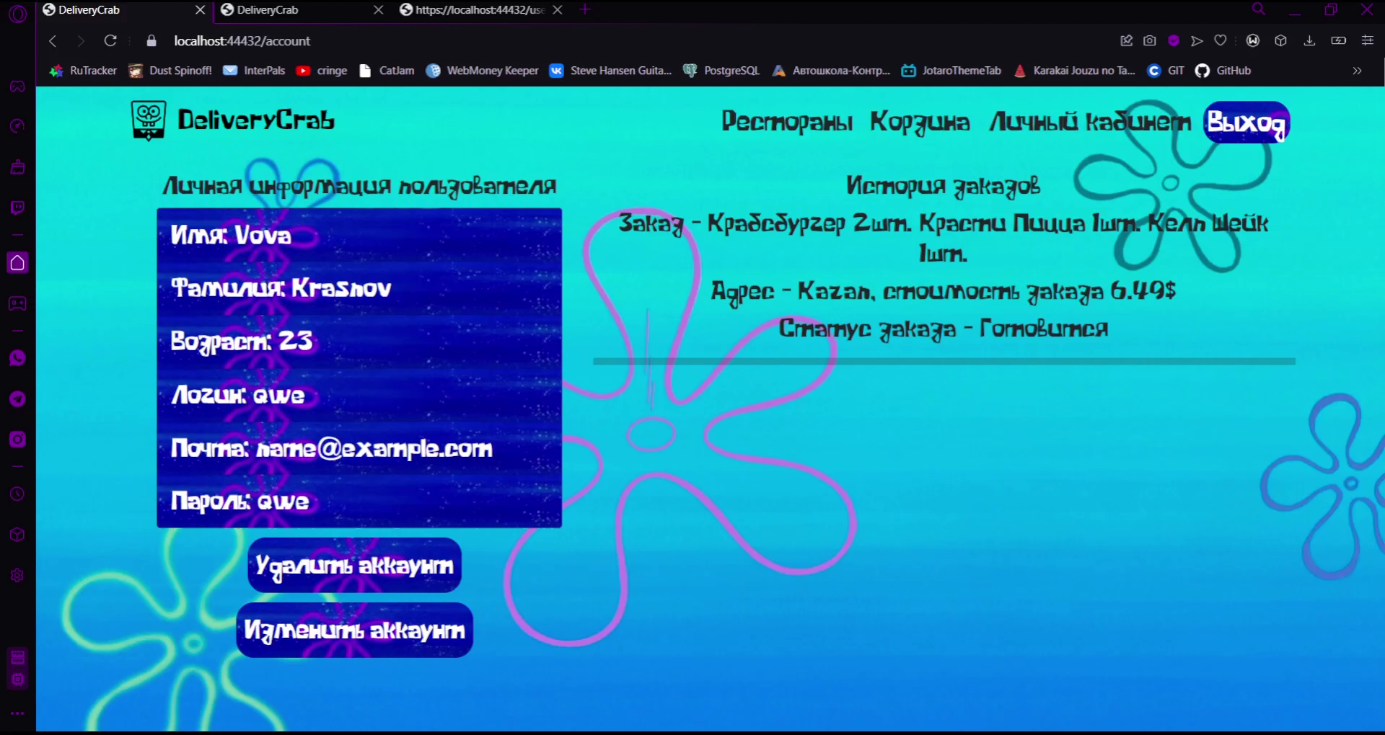
Админка

Slide 11
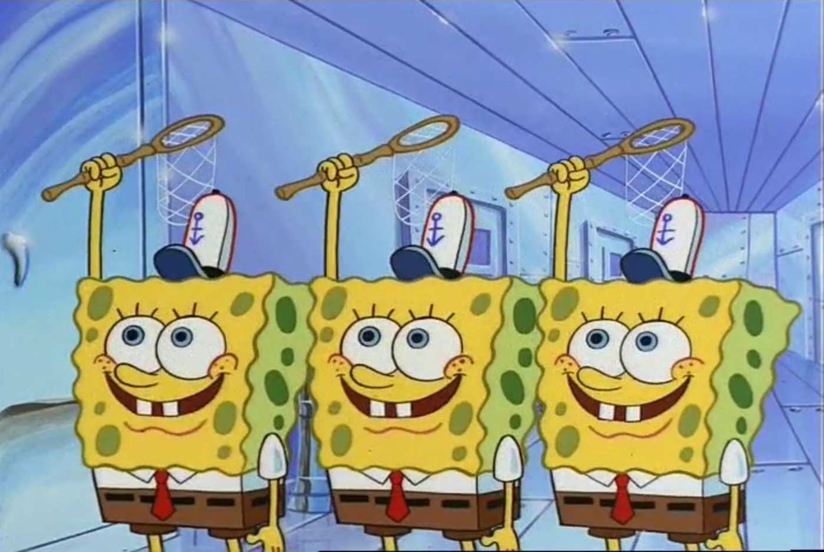

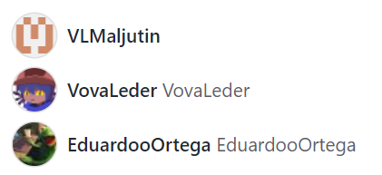
Спасибо BarsGroup за наше счастливое будущее

Slide 12

Ждём ваш заказ

